Slide 1
6.2 均匀平面波对多层介质分界平面的垂直入射
6.2.1 多层介质中的场量关系与等效波阻抗
6.2.2 四分之一波长匹配层
6.2.3 半波长介质窗

Slide 2
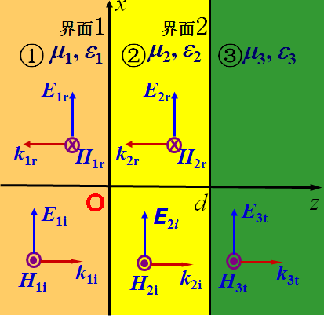
6.2.1 多层介质中的场量关系与等效波阻抗
当平面波自媒质①向分界面垂直入射时，在媒质①和②之间的分界面上发生反射和透射。
当透射波到达媒质②和③的分界面时，又发生反射与透射，而且此分界面上的反射波回到媒质①和②的分界面上时再次发生反射与透射。

Slide 3
结论
在两个分界面上发生多次反射与透射现象。
媒质①和②中存在两种平面波：向+z方向传播的波，向-z方向传播的波。
媒质③中仅存在向+z方向传播的波。
Notes:
第一课
2025/11/14
第一课
3

Slide 4
媒质1中的合成波
分界面z=0处
的反射系数
媒质2中的合成波
分界面z=d处
的反射系数
媒质3中的透射波
分界面z=0处
的透射系数
分界面z=d处
的透射系数

Slide 5
在分界面z = d上 ， ，得
在分界面z = 0 上， ，得
等效波阻抗
其中：

Slide 6
计算多层媒质的第一个分界面上的总反射系数时，引入等效波阻抗概念可以简化求解过程。
媒质中任一点的合成波电场与合成波磁场之比为该点的波阻抗。
媒质②中任一点的波阻抗：
在z＝0 处，有
：媒质②的电场与磁场在z＝0处的值之比。
称为z=0处的等效波阻抗。

Slide 7
对3层媒质的垂直入射情况
计算第一层媒质分界面上的反射系数 时 ，第二层媒质和第三层媒质可以看作等效波阻抗为 的一种媒质。
x
界面1
界面1
界面2
x
①
μ₁, ε₁
②
μ₂, ε₂
μ₃, ε₃
μ₁, ε₁
η_{ef}
③
①
②
E_{1r}
E_{2r}
E_{1r}
k_{1r}
H_{1r}
k_{2r}
H_{2r}
k_{1r}
H_{1r}
O
d
z
O
z
E_{1i}
E_{2i}
E_{3t}
E_{1i}
E₂
H_{1i}
k_{1i}
H_{2i}
k_{2i}
H_{3t}
k_{3t}
H_{1i}
k_{1i}
k₂
H₂

Slide 8
设均匀平面波从第一层自左向右垂直入射
计算n层媒质的第一条边界上的总反射系数时 ，首先求出第 (n−2) 条分界面处的等效波阻抗η_{(n-2)ef} ，然后用波阻抗为η_{(n-2)ef} 的媒质代替第(n−1) 层及第 n 层媒质。
依次类推，自右向左逐一计算各条分界面处的等效波阻抗，直至求得第一条边界处的等效波阻抗后，即可计算总反射系数。
η₁
η₂
η₃
η_{(n-2)}
η_{(n-1)}
η_{n}
η₁
η₂
η₃
η_{(n-2)}
η_{(n-1)ef}
(1)
(2)
(3)
(n-3)
(n-2)
(n-1)
(1)
(2)
(3)
(n-3)
(n-2)
η₁
η_{2ef}
η₁
η₂
η₃
η_{(n-2)ef}
(1)
(1)
(2)
(3)
(n-3)

Slide 9

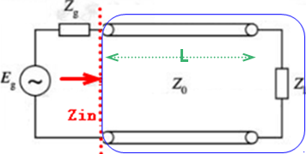
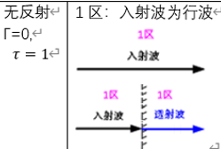
6.2.2 四分之一波长匹配层 （λ/4阻抗变换性）
设两种理想介质的波阻抗分别为η₁ 与η₂ ，为了消除分界面的反射，可在两种理想介质中间插入厚度为四分之一波长（该波长是指平面波在夹层中的波长）的理想介质夹层。
自由空间波：
①
②
先求出第一个分界面①上的等效波阻抗：
1区
2区
3区
η₁
=η₁
η₂
= η
η₃
=η₂
为了消除反射，必须要求
导行波：

Slide 10
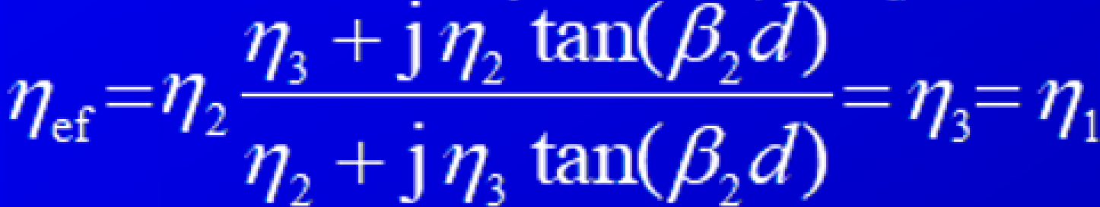
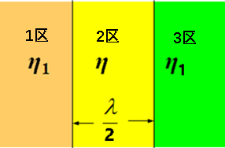
6.2.3 半波长介质窗 （λ/2阻抗重复性）
如果介质1和介质3是相同的介质 ，当介质2的厚度 时：
自由空间波：
①
②
介质1与介质2的分界面①上的反射系数
导行波：
介质1与介质2的分界面①上的透射系数

Slide 11

介质2与介质3的分界面②上的反射系数
①
②
介质2与介质3的分界面②上的透射系数
结论
电磁波可以无损耗地通过厚度为 的介质层（半波长介质窗），这种媒质对于电磁波似乎是完全“透明”的。
Notes:
第一课
2025/11/14
第一课
11

Slide 12
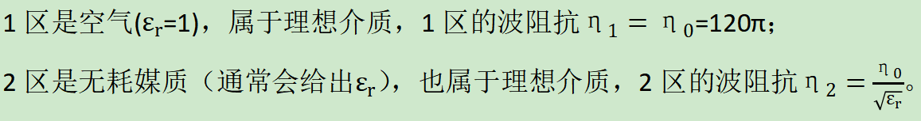
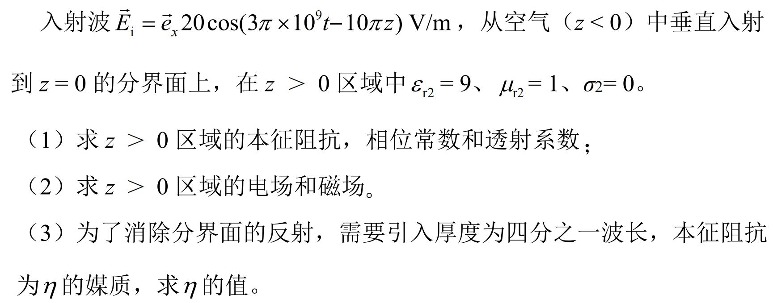
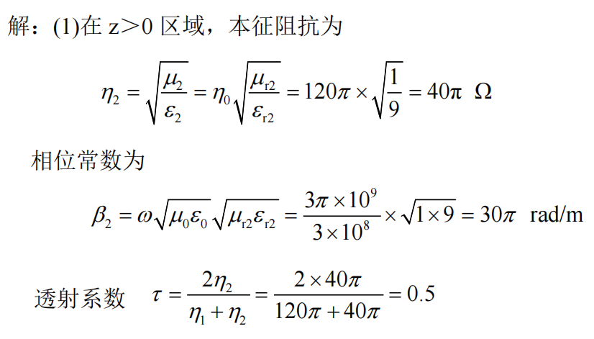


【例6.2.1】
①
②
1区
2区
3区
η₁
η
η₂
Notes:
第一课
2025/11/14
第一课
12

Slide 13
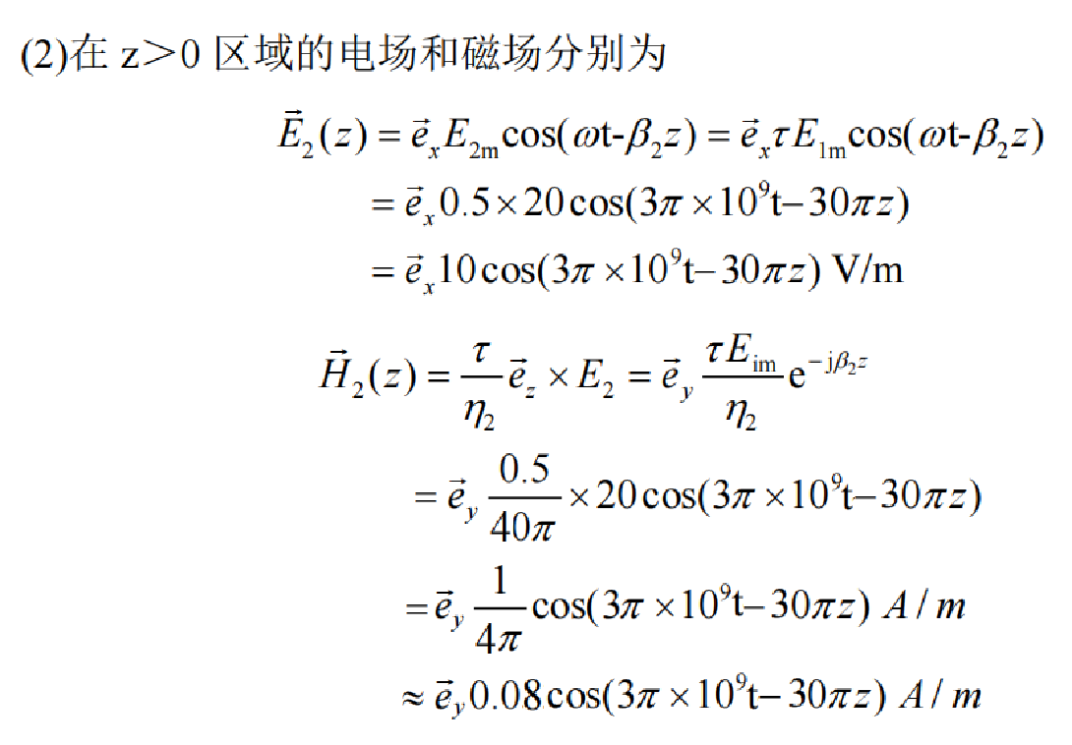
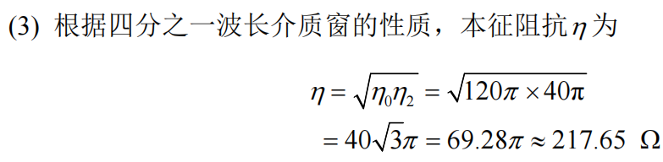
①
②
η₁
η
η₂
Notes:
第一课
2025/11/14
第一课
13

